Slide 1
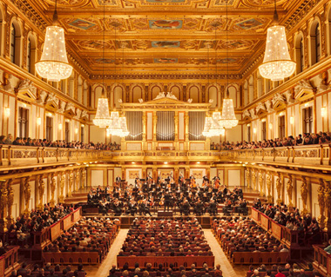
NOVOLETNI KONCERT DUNAJSKE FILHARMONIJE

Slide 2
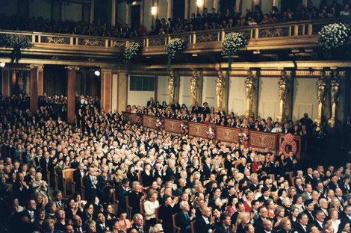
Dunajski filharmonični orkester
31.12. 2011
Cena: od okoli 200€ do 1000€

Slide 3
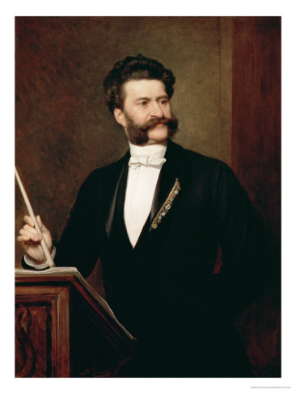
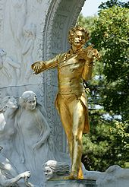
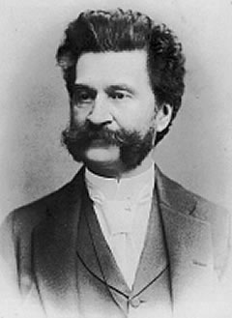
Prenos v več kot 50 držav
1. koncert – leta 1941
Točen program še ni znan
Izvaja se Johanna Straußa in njegove sodobnike

Slide 4
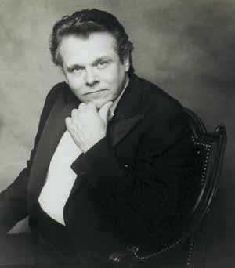
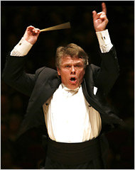
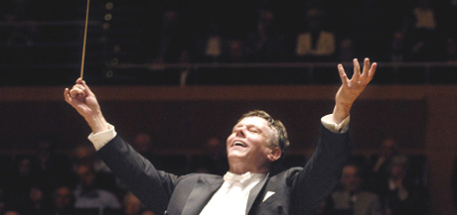
Mariss Jansons
Latvija, 1943
Dirigent simfoničnega orkestra bavarskega radia in orkestra Concertgebouw
Leta 2006 že dirigiral na novoletnem koncertu

Slide 5
http://www.youtube.com/watch?v=pYYTdtRrg8M - Radetzky Marsch - Johann Strauß
http://www.youtube.com/watch?v=h7Vey4WtBXo&feature=related – Ohne Aufenthalt (Brez prebivačišča) - Eduard Strauß

Slide 6
Viri:
http://en.wikipedia.orghttp://www.wienerphilharmoniker.at
http://www.musikverein.at
http://www.austria.info
http://www.youtube.com

